Slide 1
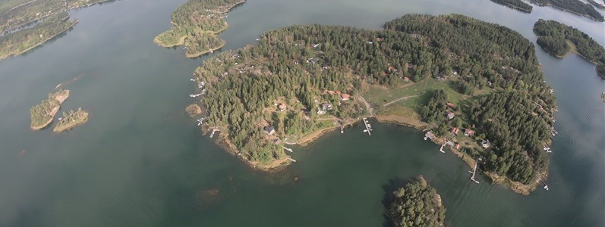
FÖLJ MED PÅ ETT GUIDAT BESÖK PÅ NORRMANSÖ
Bengt Hermansson, som har varit ön trogen sedan 40-talet, har lovat att guida oss runt och berätta om Norrmansö.
Vi samlas den 2 augusti kl. 14:00 vid Spillersboda gästbrygga för gemensam avfärd ut till Norrmansö. Vi räknar med att vara tillbaka ca kl. 18.00
Transport - Vi samåker med Annette Ljungmark men om du föredrar att åka med egen båt så ange det när du anmäler dig för kontroll av bryggplats vid ankomst.
Kläder efter väder. Ta med egen fikakorg.
Kostnad för båttransport, 30 kr, betalas på plats och helst med Swish nr 070 324 40 39.
Läs gärna om öns historia innan på http://www.norrmanso.se
Anmälan görs till Annette Ljungmark på telefon 070 324 40 39 senast den 28 juli.

